Slide 1
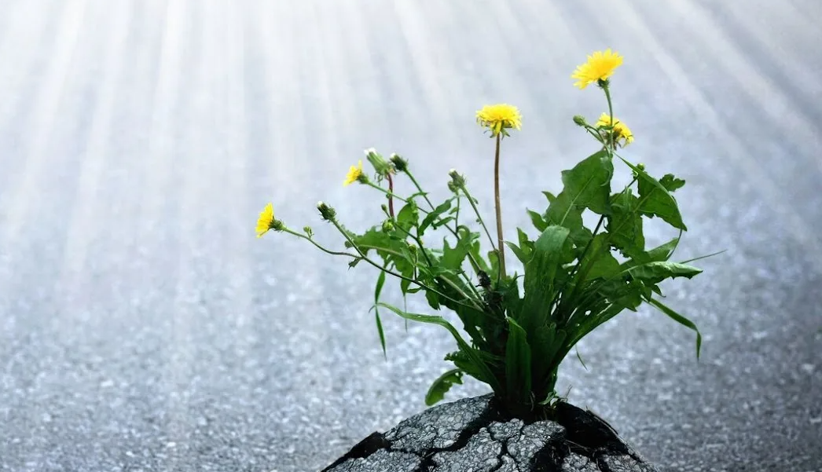
Жизнестойкость
- это просто
Умрюхин Павел
29 октября 2022 г., III Международный HR-саммит
Нижний Новгород, КУПНО

Slide 2
Факторы, повышающие жизнестойкость:
Достаточный и качественный сон
Положительные эмоции
Контроль стресса с профилактикой его избытка
Исключение алкоголя и других психоактивных препаратов
Полноценное питание
Дозированные физические нагрузки
Тренировки адаптивных ресурсов (баня, закаливание, тренировки в горах…)
Удовлетворения биологических потребностей (секс, кормление грудью…)

Slide 3
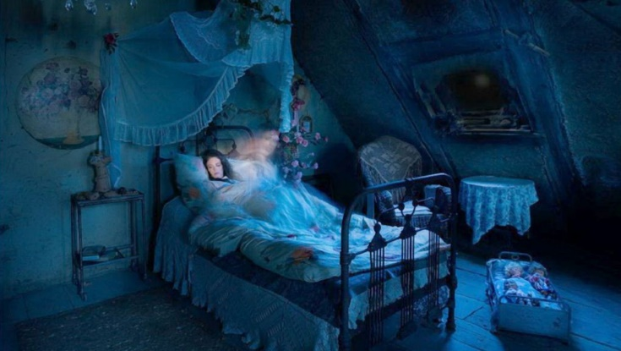
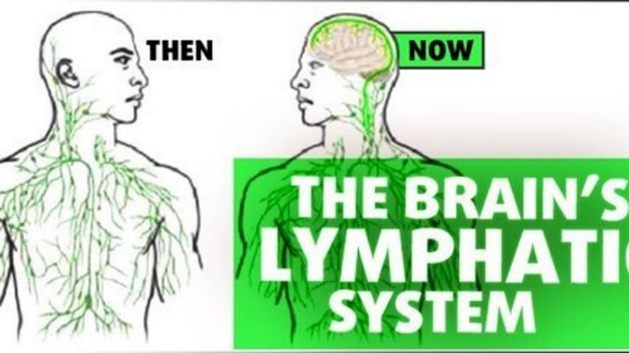
Необходимый и достаточный сон
8-9 часов/сутки, важно и сохранение биоритма
Rasmussen M.K. et al., Lancet Neurol. 2018
ОБЯЗАТЕЛЬНО ВЫСЫПАТЬСЯ ПЕРЕД СОБЫТИЯМИ, ТРЕБУЮЩИМИ МОБИЛИЗАЦИИ ФИЗИЧЕСКИХ И УМСТВЕННЫХ РЕСУРСОВ (ВАЖНЫМИ ВЫСТУПЛЕНИЯМИ)
Notes:
Роль правильного сна для восстановления энергетических ресурсов организма.

Slide 4

Мозг работает в 24-часовом режиме и заснуть в непривычное время может быть трудно.
Важная роль мелатонина – гормона, который вырабатывается под влиянием гипоталамуса (СХЯ) в отсутствие яркого синего света. Стимуляция мелатониновых рецепторов (агомелатин) снижает уровень стресса (Boulle F. et al., 2014)
Старайтесь чаще бывать в местах с естественным освещением
Особенно утром важен яркий свет
После захода солнца уменьшите яркость – лучше свечи
Блокруйте синий спектр – гаджеты, (F.lux software)
Спите в темноте, если нет возможности – маска, беруши.

Slide 5
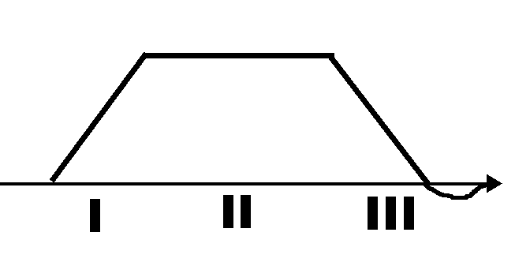
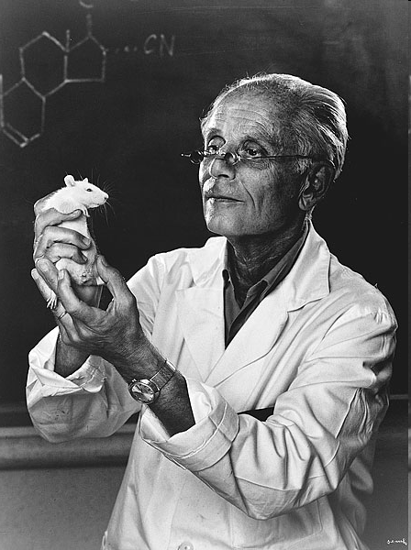
Стадии стресса
!
Ганс Селье
1907 —1982
I - ТРЕВОГА
II - РЕЗИСТЕНТНОСТЬ - положительный стресс, тренировка
адаптации, сопровождается положительными эмоциями
III - ИСТОЩЕНИЕ - отрицательный стресс- отрицательные
эмоции язвы, гипертония, аллергии, рак, неврозы, алкоголизм и т.д.

Slide 6
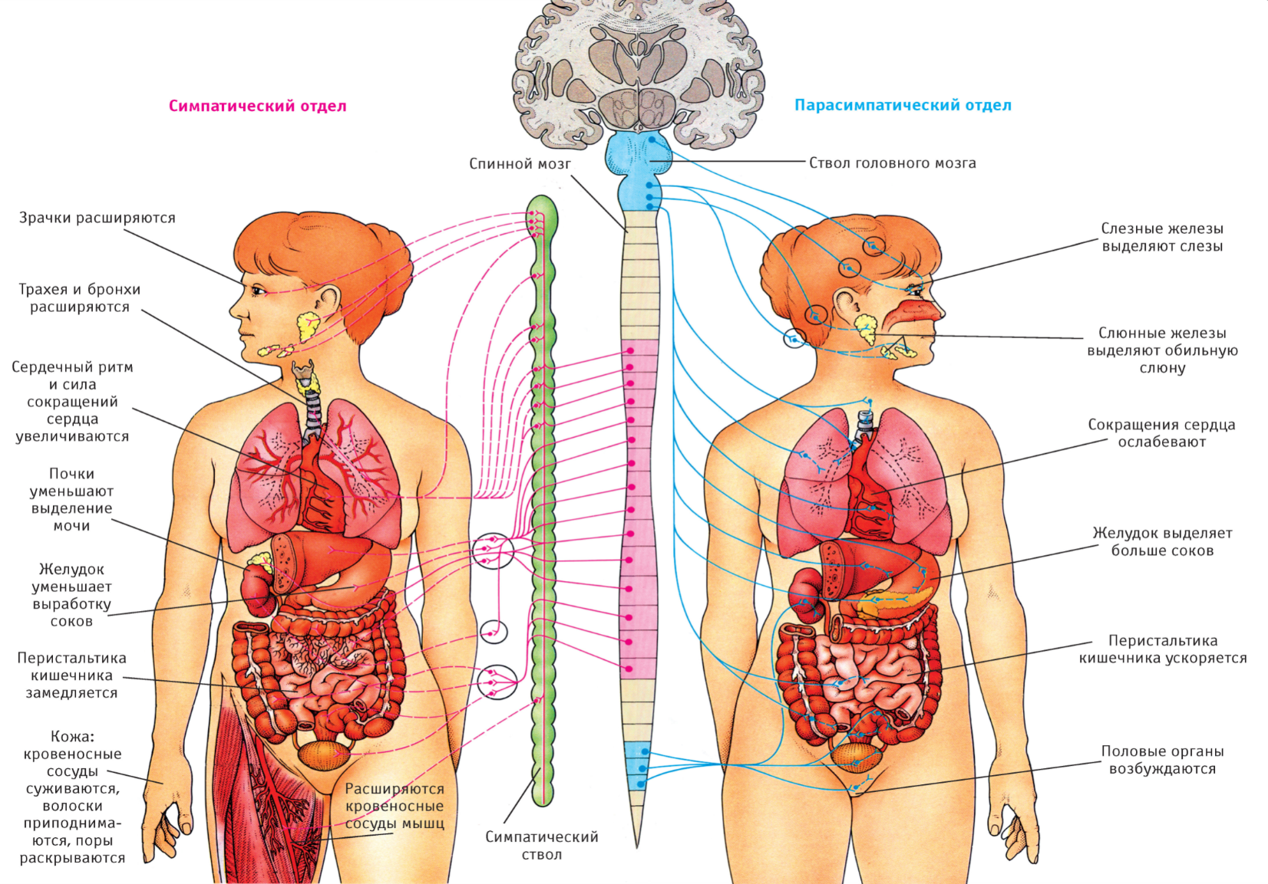
Регуляция баланса энергии ВЕГЕТАТИВНОЙ нервной системой
КАТАБОЛИЗМ – распад веществ для энергии
АНАБОЛИЗМ – восстановление организма
СИМПАТИЧЕСКИЙ ОТДЕЛ
«ГАЗ СТРЕССА»
ПАРАСИМПАТИЧЕСКИЙ ОТДЕЛ
«ТОРМОЗ СТРЕССА»
Густая слюна
Расширение
зрачков
Усиление
сердца и повышение давления
Жидкая слюна
Отдых
сердца
Пищеварение в
желудке
Желудок
тормозится,
язвы
Notes:
Регуляция обмена веществ и энергии с помощью отделов вегетативной нервной системы.

Slide 7
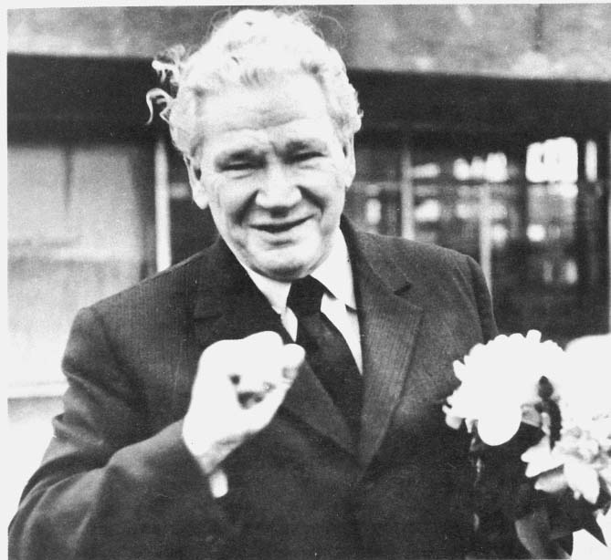
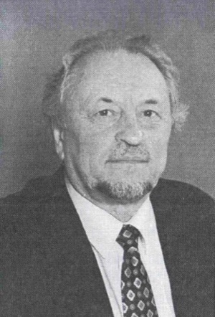
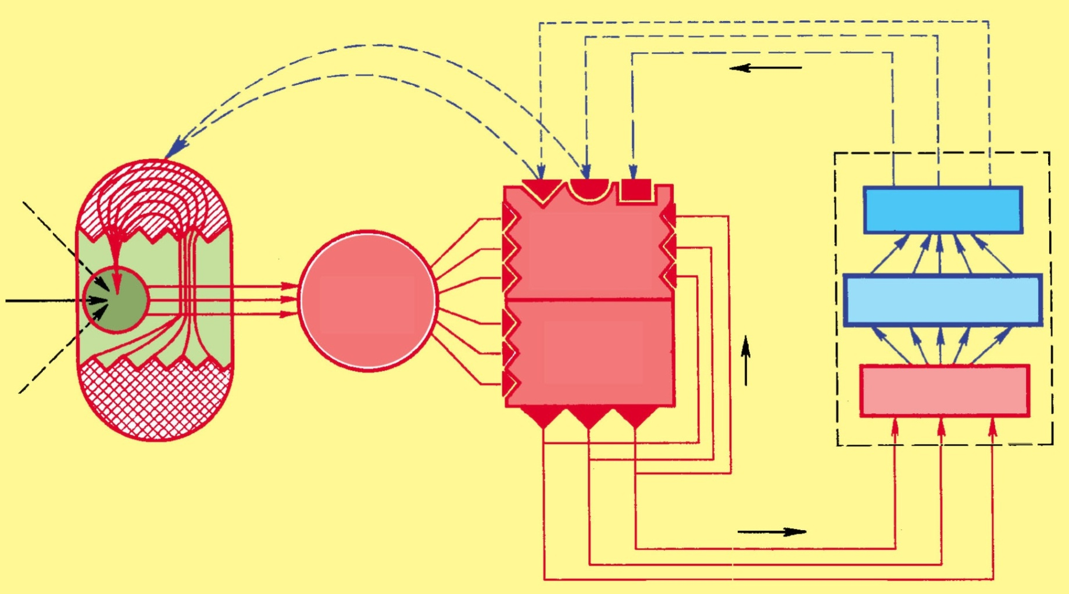
Системные принципы различных эмоций
Академик
П.К. Анохин
(1898-1974)
Академик
К.В. Судаков
(1932-2013)
Ориентировочно-исследовательская реакция «что такое?»
Обратная афферентация
Память
О.А.
Параметры
АРД
П.С.
Принятие решения
Результат
Программа действия
О.А.
Действие
Мотивация
Notes:
7

Slide 8
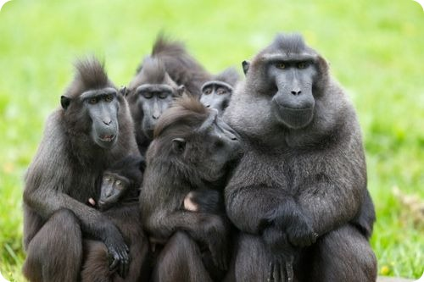
Опыт Д.И. Миминошвили и Г.О Макагян в 1956 г. (г.Сухуми) – стресс и гипертония у павианов
170
Кровяное давление
(диастолическое)
150
инфаркт
130
110
90
70
1 2 3 4 5
Месяцы
Для сохранениия здоровья стресс не должен быть постоянным, а должен быть дозированным и сменяться расслаблением

Slide 9
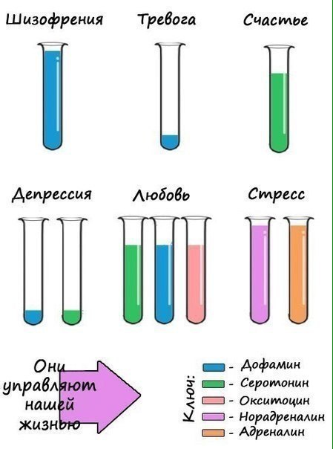
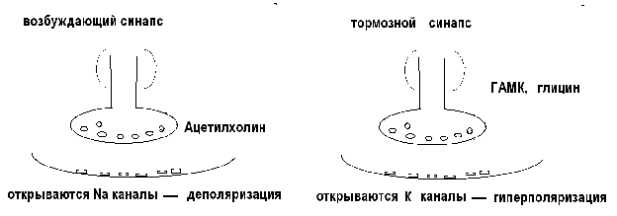

Slide 10
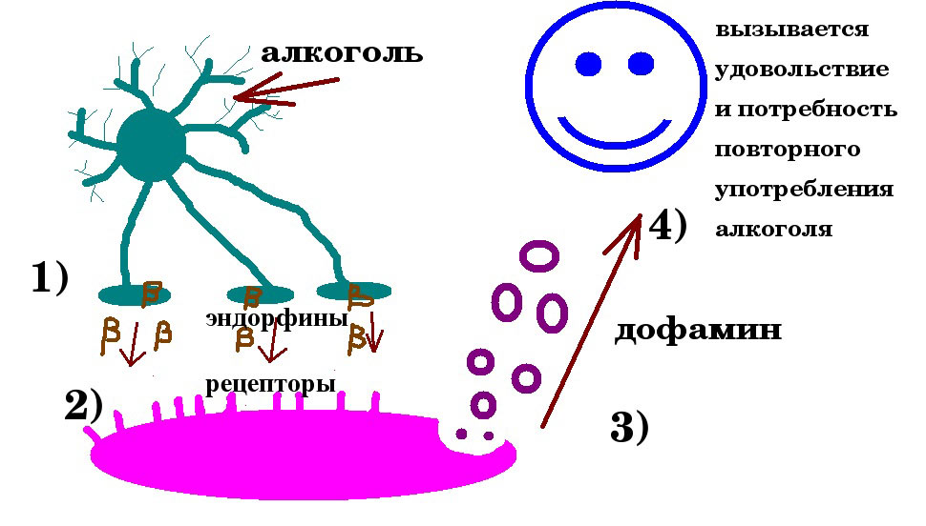
Notes:
Механизмы отрицательного действия алкоголя на регуляцию нейромедиаторов в центральной нервной системе.

Slide 11
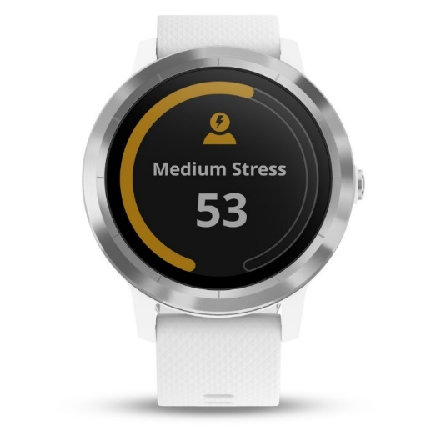


отечественный аналог

Slide 12
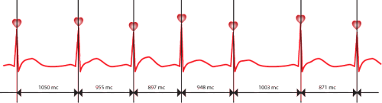
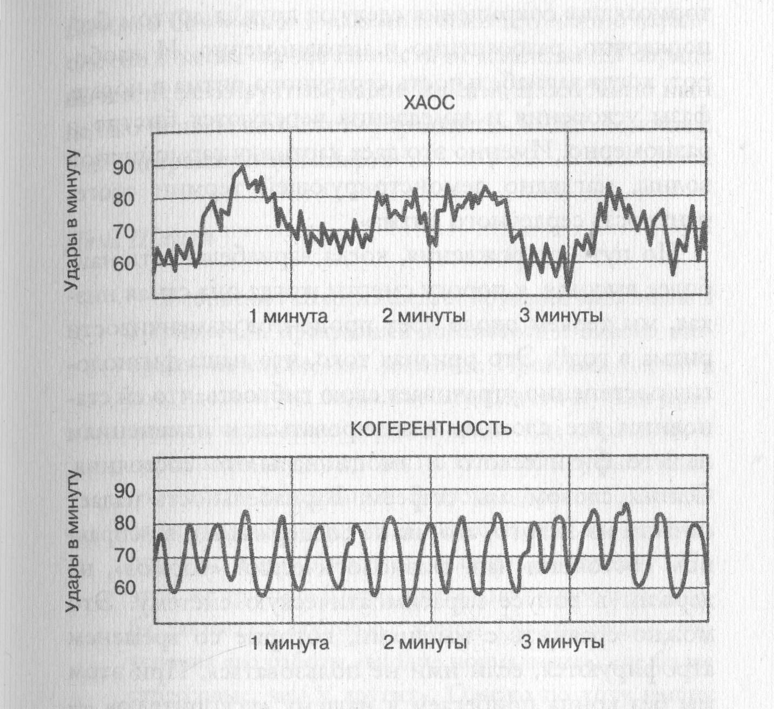
Notes:
Способ диагностики перенапряжения с помощью кардиоинтервалометрии.

Slide 13
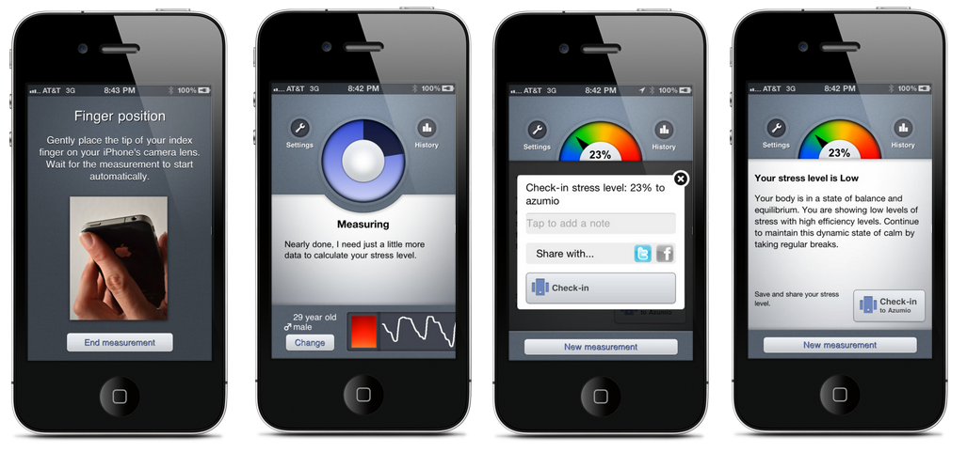
Stress check
бесплатное приложение
существует
отечественный аналог

Slide 14

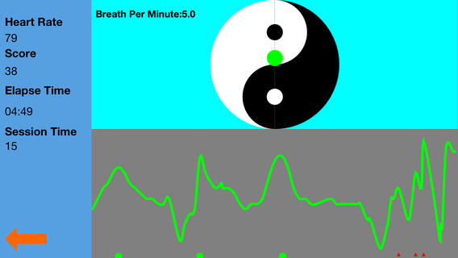
Метод биологической обратной связи
Методика биологической-обратной связи (БОС-тренинг) как
эффективное и доступное средство
снижения психического напряжения

Slide 15
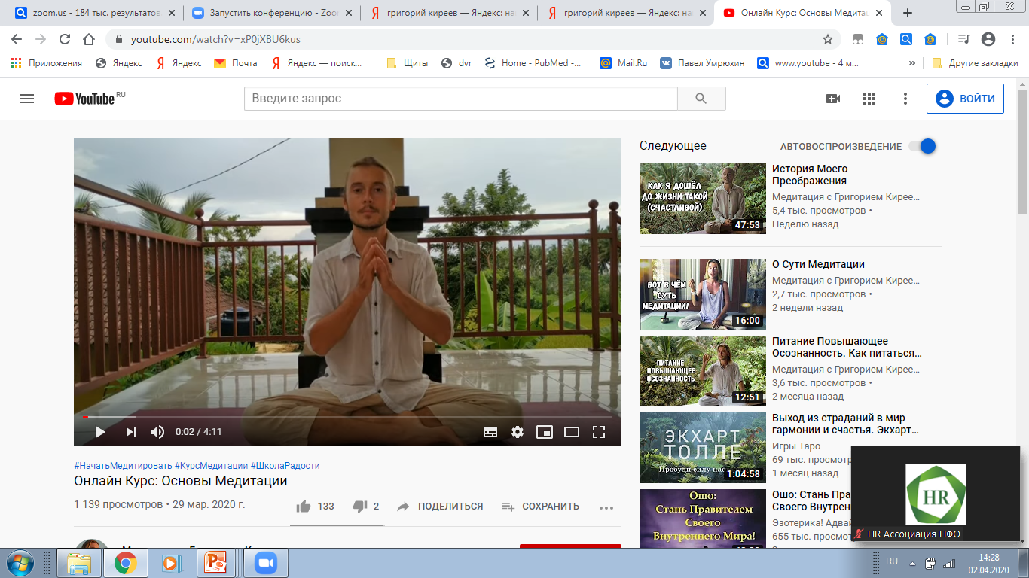

Slide 16
Принципы здорового питания
Разнообразие, особенно для работы мозга. Витамины.
2. Компенсация дефицита ОМЕГА-3
2. Ограничение общей калорийности питания и особенно «быстрых» углеводов: сахара и мучных продуктов
Notes:
Основные принципы здорового питания.

Slide 17
Избегайте диетических газированных напитков с искусственными подсластителями
Большое количество жиров разрушает кишечный барьер за счет секреции желчных кислот
Глутамин – аминокислота для питания оболочки ЖКТ. Много в молоке.

Slide 18
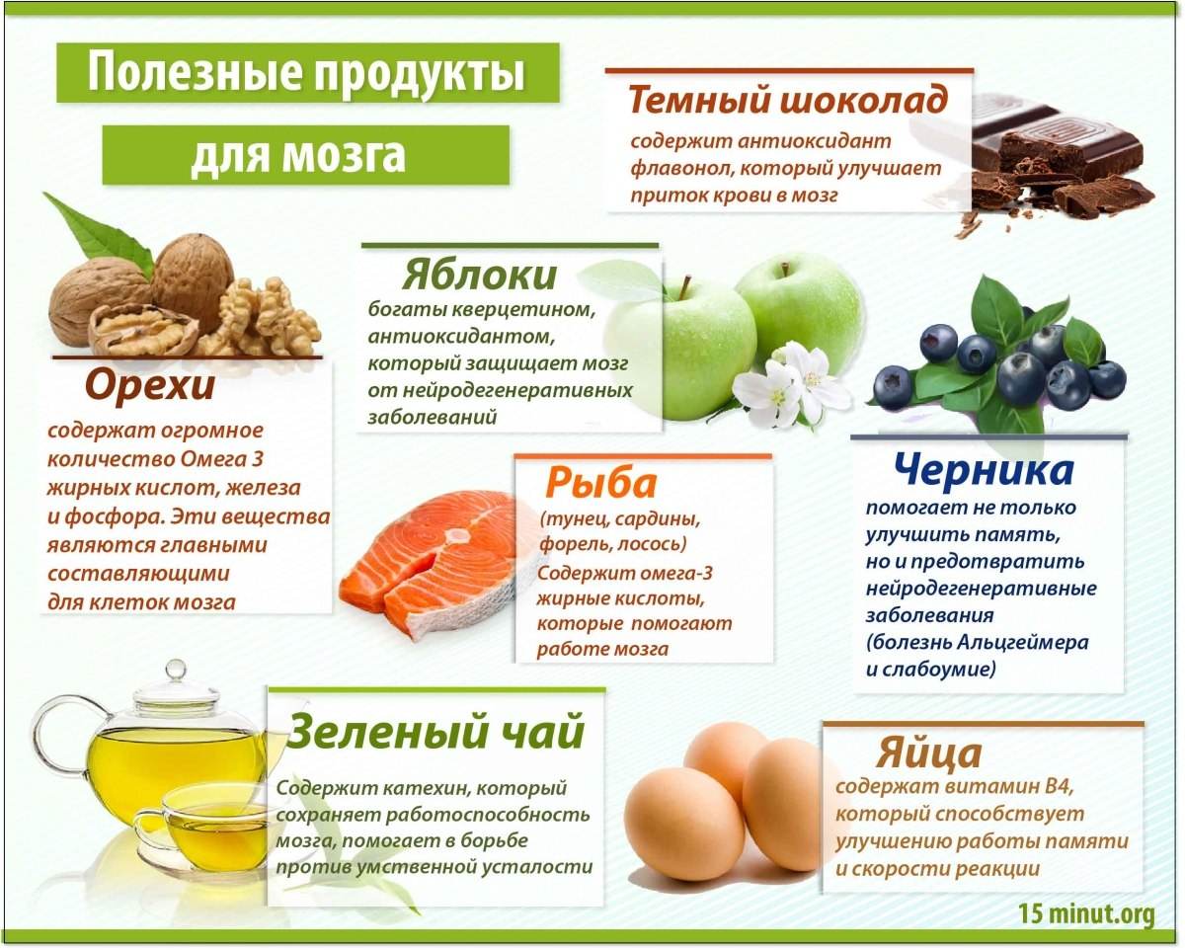
Notes:
Обеспечение мозга разнообразными веществами из пищи – необходимое условия для повышения ресурсов мозга.

Slide 19
Разнообразие цвета пищи отражает содержание разных питательных элементов
Средиземноморская диета
60% сложные углеводы
10% простые у.в., жиры
30% белок

Slide 20
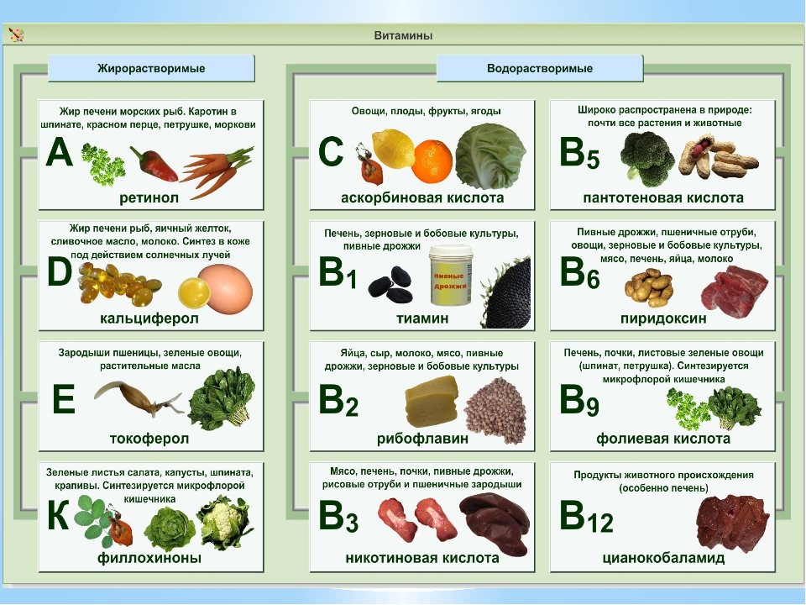
Тест на 25-ОН витамин Д.
SPF 15 снижает на 95% синтез в коже на солнце
Notes:
Дефицит отдельных витаминов как частая причина дефицита психической энергии.

Slide 21
Продукты с противовоспалительными свойствами:
Куркума (-0.785)
Диетическая клетчатка (-0.663)
Флавиноиды (сельдерей, перец, тимьян) (-0.616)
Изофлавоны (бобы) (-0.593)
Бета-каротин (морковь, сладкий картофель) (-0.584)
Зеленый и черные чай (-0.536)

Slide 22
Низкотемпературная обработка пищи лучше высокотемпературной. Sous-vide – способ продолжительной готовки на водяной бане (55-60 градусов)
Во влажной среде – готовить лучше, чем на сухом жару (меньше конечных продуктов гликирования)

Slide 23
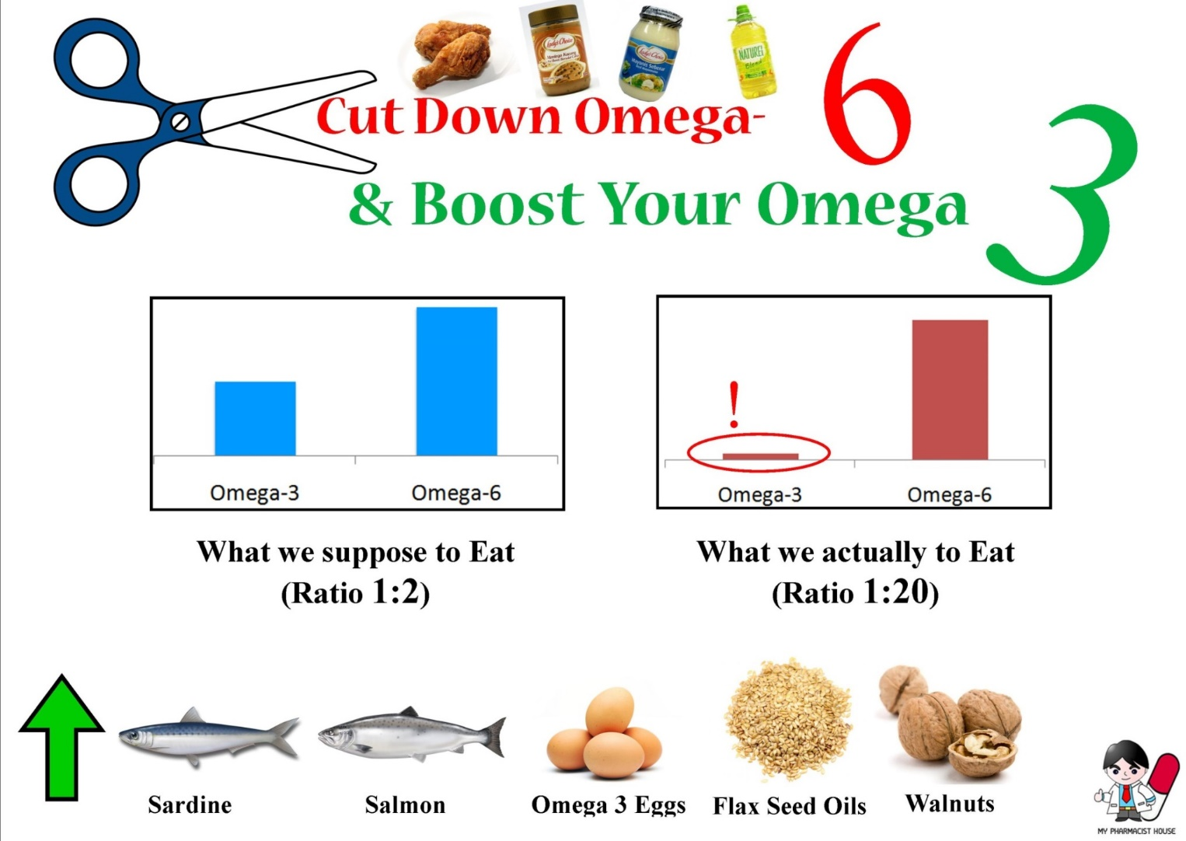
Notes:
Жирные кислоты из группы омега-3 и полноценная работа центральной нервной системы.

Slide 24
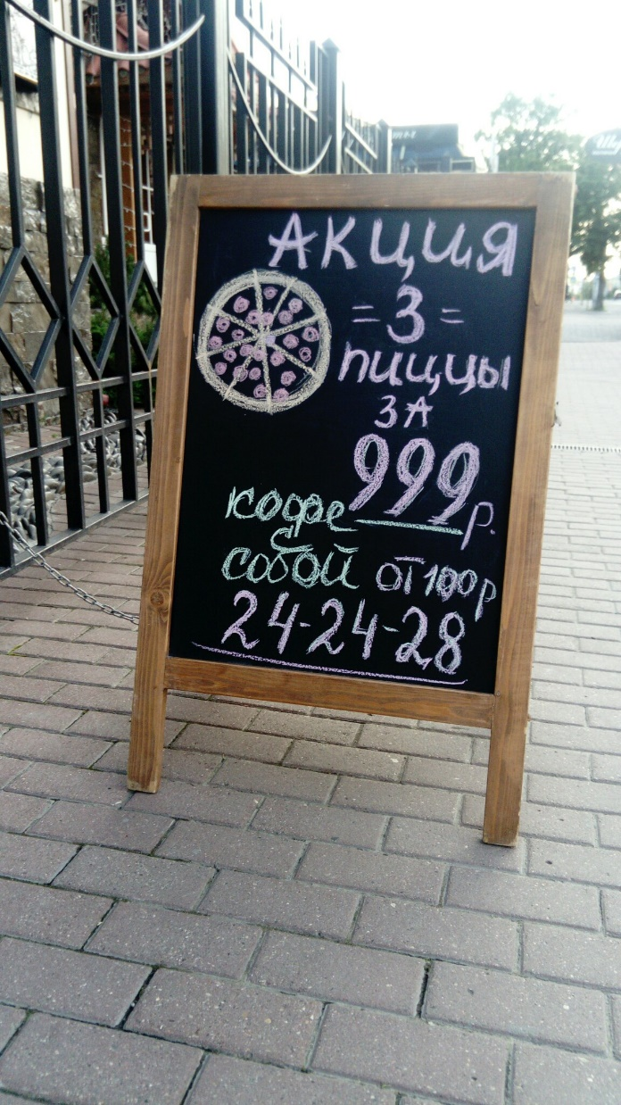

Slide 25
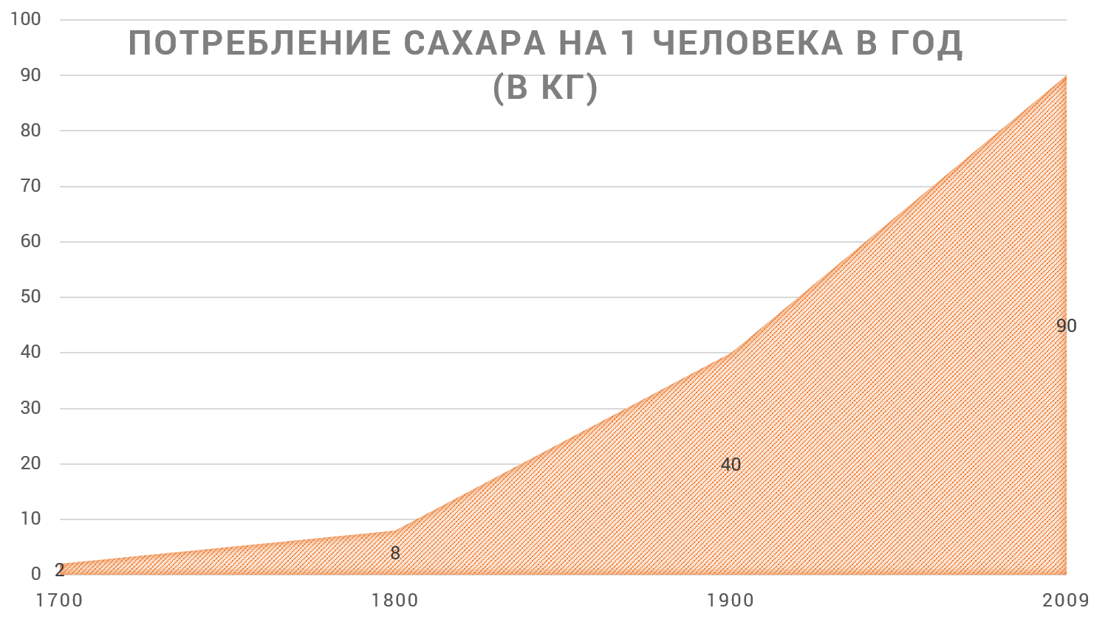

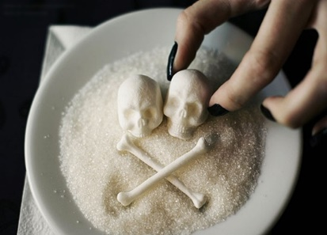
Notes:
Ограничение быстрых углеводов как важнейший принцип сохранения здоровья.

Slide 26
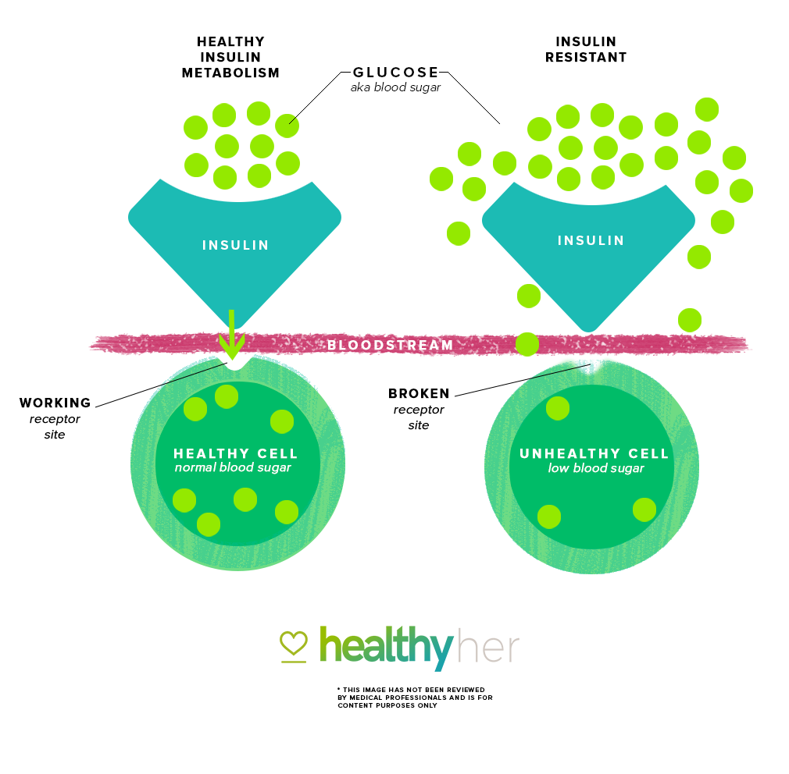

Slide 27

Если Ваш ИМТ 25 и выше, углеводы не должны составлять более 50% калорий.
При инсулинорезистентности – не более 30%.
ВОЗ рекомендует для взрослых (небеременных и не спортсменов) 0.8 г белка на кг веса в день.
Прием 40 мл кокосового масла холодного отжима в день улучшает данные когнитивного теста при БА

Slide 28
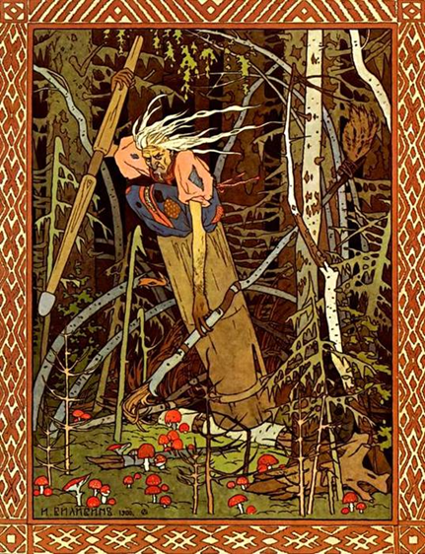
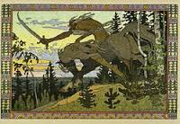
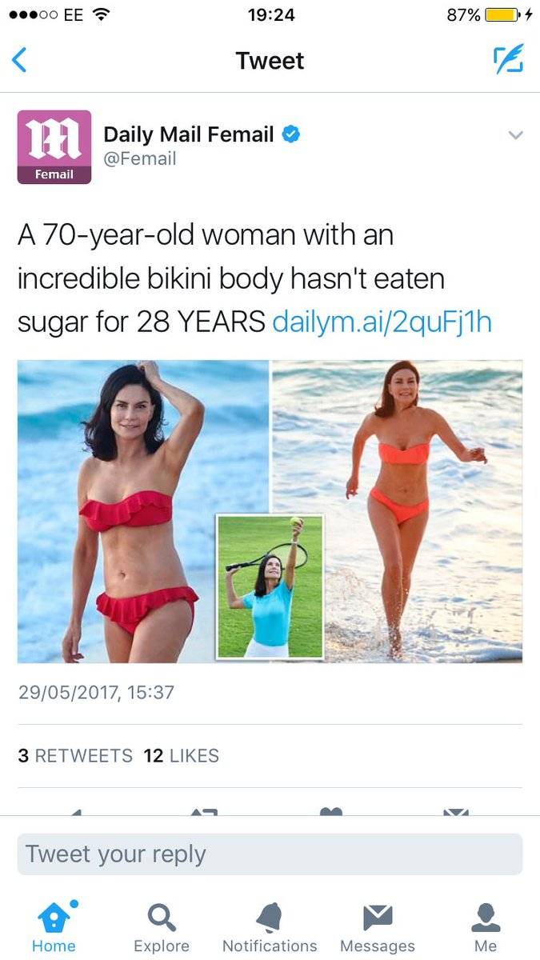
Кощей Бессмертный И. Билибин, 1901
Герои русских сказок, которые жили долго были тощими, стройными, крепкими и костлявыми
Notes:
Ограничение калорийности питания и продолжительность жизни.

Slide 29
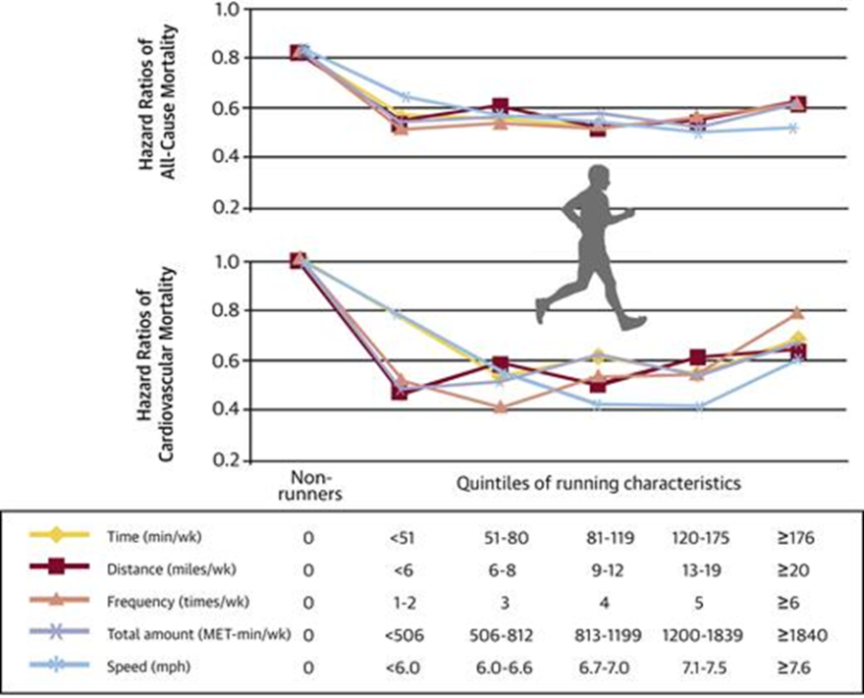
Лучше бегать меньше, но чаще!
15 лет: 55 000 чел. от 18 до 100 лет.
За время тестов умерло 3413 человек (почти треть - от сердечно-сосудистых заболеваний). 24% участников программы регулярно занимались бегом.
Бегуны живут в среднем на три года дольше и на 45% устойчивее к заболеваниям сердца и сосудов. Пробежка по 5–10 минут на 30% снижает риск возникновения болезней и почти вполовину повышает устойчивость организма к инфаркту миокарда, гипертонии, тахикардии и аритмии.
D.-C Lee et al. J Am Coll Cardiol. 2014;64:472-481
Notes:
Оптимизация физических нагрузок и здоровье.

Slide 30
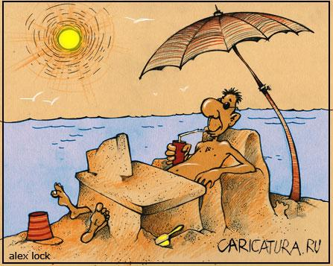
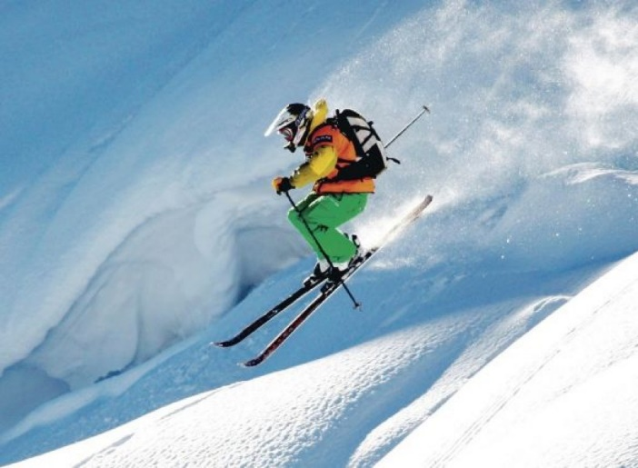
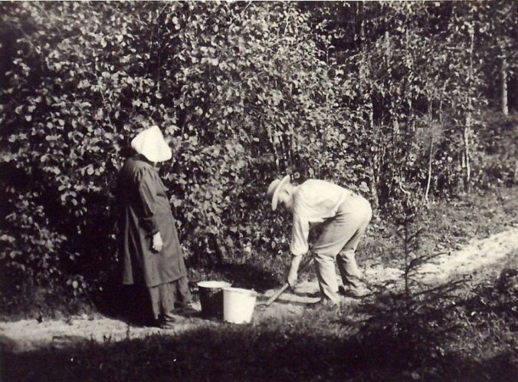

Отдых для восстановления «бюджета» организма - активный отдых или покой.
vs
Notes:
Варианты наиболее рационального воссановления «бюджета» организма.

Slide 31
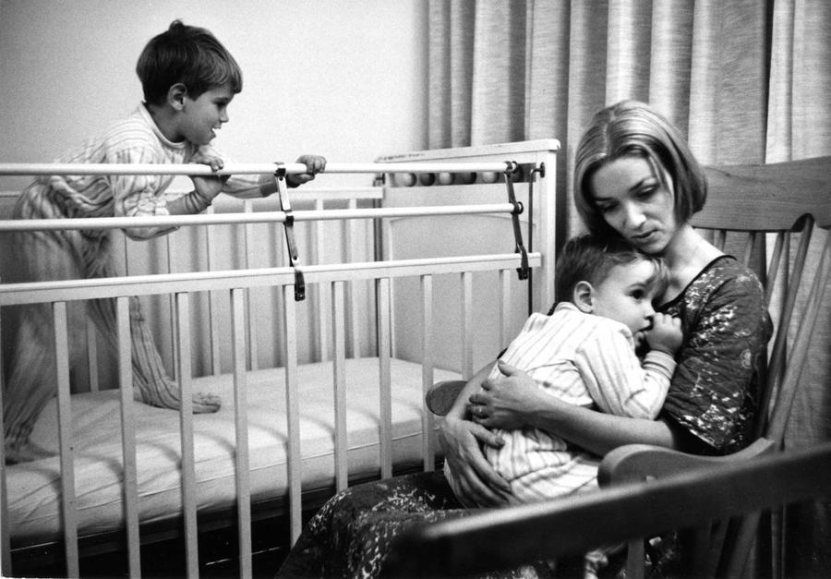
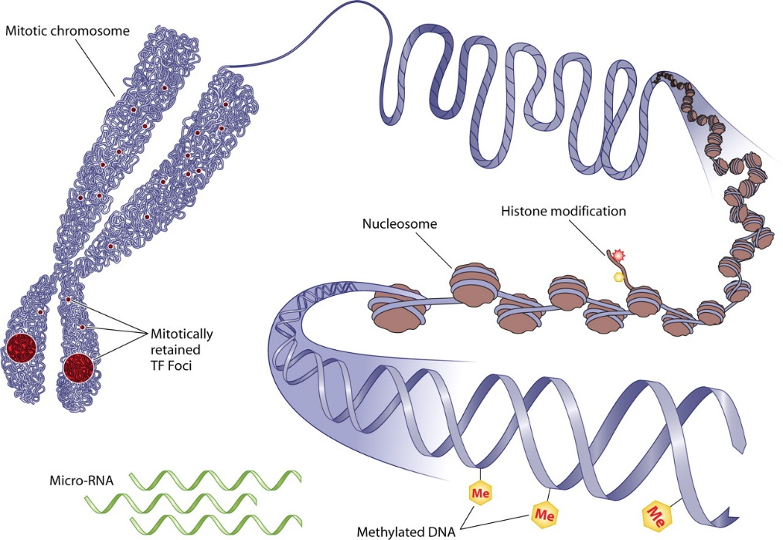
Воспитание, ранний детский опыт и эпигенетическое наследование эмоций

Slide 32
Обнаружена важность сексуального удовольствия для физического здоровья, включая снижение риска сердечно-сосудистых заболеваний, уменьшение артритов и снижение риска развития диабета (Lee et al., 2016), повышение когнитивных способностей (Wright & Jenks, 2016), а также для эмоционального/психологического здоровья, включая повышение уровня счастья и снижение депрессий, стрессов и тревожности (Davison et al., 2009; O’Leary et al., 2012; Sánchez-Fuentes et al., 2014). Cексуальное удовлетворение способствует здоровым семейным отношениях, большей удовлетворенности, близости и преданности (Mcnulty et al., 2016; Sánchez-Fuentes et al., 2014; Sprecher et al., 2004; Yoo et al., 2014).

Slide 33
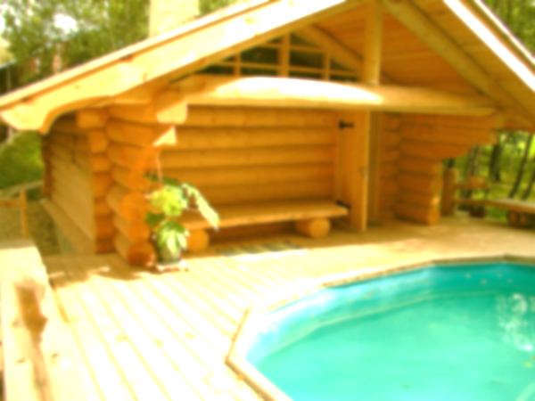
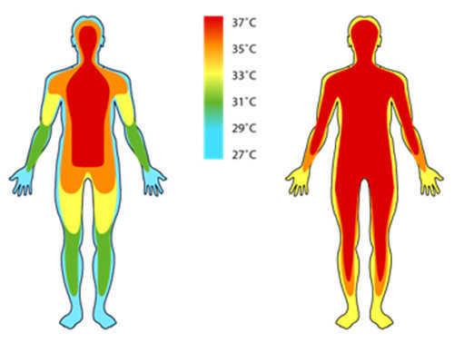
Баня – отличное средство для включения парасимпатической системы, но только в случае глубокого охлаждения с помощью погружения тела в прохладную воду после парилки
До бани
В бане
Notes:
Роль бани для восстановления энергетических ресурсов организма.

Slide 34
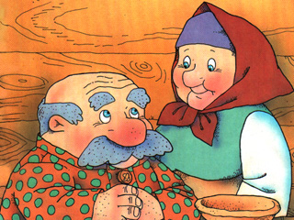
13 действенных рекомендаций Университетского госпиталя Женевы для увеличения жизнестойкости
1. Ставьте перед мозгом
нетривиальные задачи.
2. Ешьте помидоры
3. Женитесь
4. Избавьтесь от будильника
5. Съедайте хлебные корки
6. Игнорируйте общественное мнение
7. Заведите домашнего питомца
8. Полюбите шоколад
9. Обретите веру
10. Изучайте язык, учитесь играть на музыкальном инструменте
11. Слушайте классическую музыку
12. Дружите с солнцем
13. Танцуйте!

Slide 35
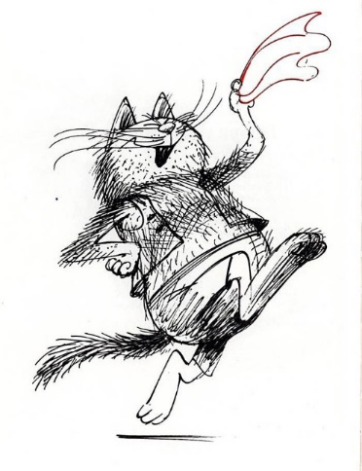
Желаю сохранения жизнестойкости в любых ситуациях!
Умрюхин Павел
+79261375787
pavelum@mail.ru

